Slide 3
Intentions et objectifs
O1 > | Caractériser le jugement professionnel en reconnaissant les éléments qui peuvent l’influencer.
O2 > | Documenter la façon de porter jugement avec discernement dans des situations quotidiennes et problématiques.
O3 > | Exercer son jugement dans l’interprétation des travaux d’élèves.

Slide 4
Structure de la formation
1
Appropriation : préparation des apprentissages
Le jugement professionnel
2
Accompagnement : réalisation des apprentissages
Les biais
Les biais qui entravent
le jugement
Interventions pour pallier les biais identifiés
3
Autonomie : intégration des apprentissages
Exercer son jugement

Slide 5

Activités de réalisation
Activité 4
Les biais
Activité 6
Interventions
pour pallier les biais identifiés
Activité 5
Les biais qui entravent
le jugement

Slide 6
  Comment porter un jugement lorsque…
2.
Un élève présent est malade, blessé ou a de trop nombreuses absences pendant l’étape ?
1.
Un élève est absent
lors d’une évaluation ?
3.
Un élève remet
un travail en retard ou ne remet pas
le travail ?
4.
Un élève triche lors d’une évaluation ?
5.
Les élèves ont réalisé un travail
en équipe ?

Slide 7
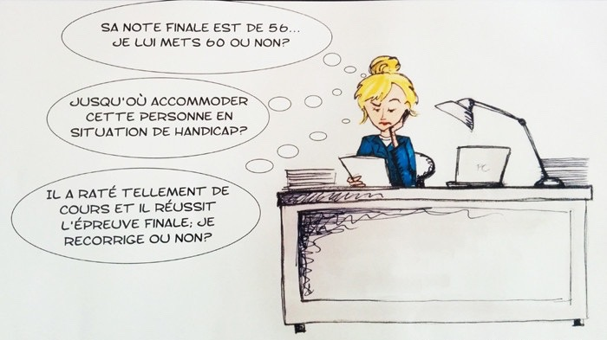
  Comment porter un jugement lorsque…

Slide 8
  Du jugement à la notation
Un élève qui fait beaucoup d’efforts, qui a une attitude positive se retrouve juste en deçà du seuil
de réussite.
Un élève qui conteste et remet
la moitié de ses travaux réussit pourtant les tâches les plus complexes.
Un élève qui réussit relativement bien tout au long de l’année échoue l’épreuve de fin d’année.
Un élève qui a échoué tout au long de l’année se trouve en réussite
à l’épreuve nationale.
Un élève réussit grâce au soutien qui lui a été fourni et n'entreprend pas la tâche lors de l'épreuve nationale.
La majorité des élèves
d’un groupe/d’un niveau échoue
à une question donnée ou
à une tâche donnée.

Slide 9
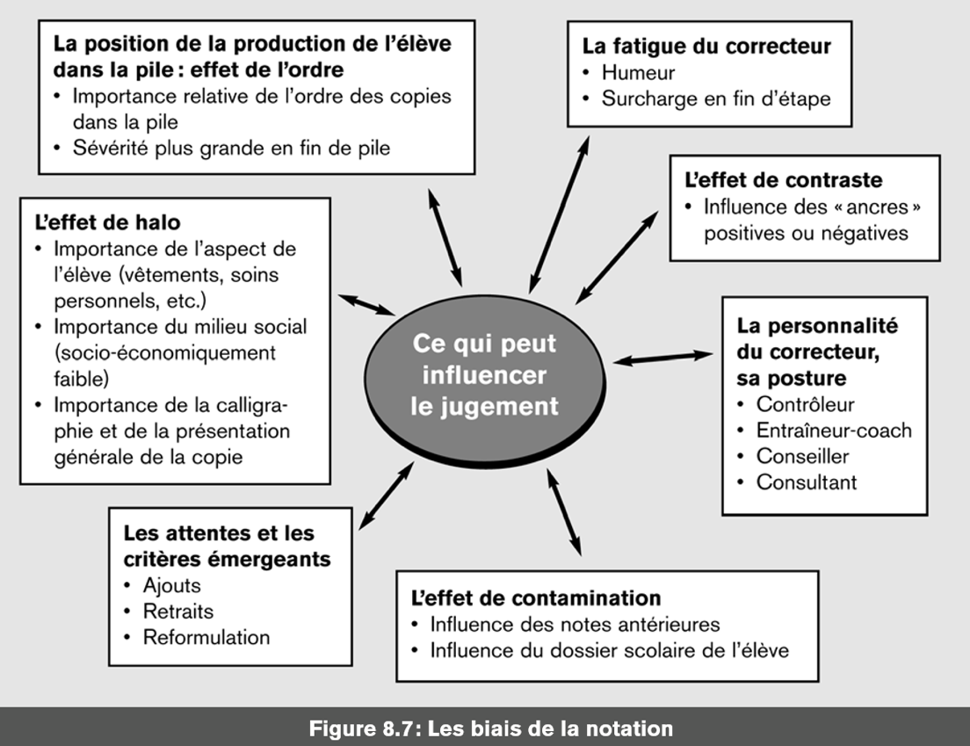
Activité 4
Les biais

Slide 10
Activité 5
Les biais qui entravent le jugement
Mises en situation

Slide 11
  Mise en situation 1
Activité 5
Wassim est un enseignant de chimie pour les classes de terminale. Il a plus d’une centaine d’élèves répartis en 5 groupes. Dans les dernières semaines, tous les groupes ont complété des protocoles d’expériences et c’est maintenant à Wassim de les corriger. Il repart donc avec toutes les copies d’élèves et veut les corriger le plus rapidement possible.
Est-ce que certains biais pourraient influencer son jugement ?
Si oui lesquels ?
La position de la production de l’élève dans la pile : effet de l’ordre
La fatigue du correcteur

Slide 12
  Mise en situation 2
Activité 5
Raoul est un nouvel enseignant à l’école primaire de la Dune. Il ne connaît pas les élèves et décide de consulter les dossiers scolaires de chacun des élèves de sa classe. Il peut ainsi avoir une idée des notes qui ont été mises dans leurs précédents bulletins scolaires et il peut également voir si certains élèves ont des besoins particuliers.
Est-ce que certains biais pourraient influencer son jugement ?
Si oui lesquels ?
L’effet de contamination

Slide 13
  Mise en situation 3
Activité 5
Rama est enseignante de musique. Elle adore lorsque les élèves jouent d’un instrument. Tout au long de l’étape scolaire, elle collecte des observations et des enregistrements lors de leurs prestations musicales. Maintenant, elle doit poser un jugement final et pour ce faire, elle utilise une grille qu’elle a elle-même construite. Alors qu’elle est rendue au 10e élève, elle réalise que ce dernier a une énergie contagieuse lorsqu’il joue de la musique et cela vient grandement teinter son appréciation de la prestation, alors que l’énergie n’est pas un critère d’évaluation.
Est-elle en train de succomber à un biais ? Si oui lequel ?
Les attentes et les critères émergents

Slide 14
  Mise en situation 4
Activité 5
Hervé enseigne dans une classe de maternelle. Depuis quelque temps, il remarque que certains élèves ne respectent pas les règles d’hygiène à l’école. Leurs vêtements sont sales, et leurs souliers usés. D’autres cependant, sont toujours bien mis et leur matériel est en ordre.
Est-ce que certains biais pourraient influencer son jugement ?
Si oui lesquels ?
L’effet de Halo

Slide 15
Activité 6
Interventions pour pallier les biais identifiés
Exemple :
Ajout d’un critère émergent

Slide 16
  Exemple : ajout d’un critère émergent
Activité 6
Proposition d’intervention
Face à un enseignant qui ajoute des critères lors de l’évaluation des tâches de ses élèves, on devrait revoir avec lui ses intentions face à l’utilisation de cet outil.
De plus, nous pourrions discuter de l’utilisation des grilles comme instrument de communication des attentes par rapport à une tâche. Ainsi ? la grille peut être présentée aux élèves avant la réalisation de la tâche. Dans ce contexte, il devient inadéquat de changer en cours de route les critères d’évaluation, ce n’est pas juste pour les élèves.
Solution : Proposer à l’enseignant de garder le nouveau critère en tête (ou par écrit) afin de l’ajouter à la grille pour une prochaine activité. Ceci permet l’amélioration continue des instruments d’évaluation.

Slide 17
  Trois critères pour assurer un jugement professionnel de qualité
Activité 6
Baser son jugement, et par conséquent
ses décisions, sur des critères d’évaluation concrets et une analyse de données provenant de sources fiables et différentes;
S’appuyer sur des principes de base simples :
rigueur, constance
et transparence.
S’engager dans
une démarche réflexive, interactive et collaborative.

Slide 18
Pour conclure
Une instrumentation de qualité soutiendra un jugement éthique
pour lequel les biais sont minimisés.
Il est toutefois important de rester alerte concernant la présence de ces biais.

Slide 19
Références
Durand, M.-J. et Chouinard, R. (2012). L’évaluation des apprentissages : de la planification de la démarche à la communication des résultats
(2e éd.), Montréal, Québec : édition MD.
Université de Montréal (2021). ETA2250 - Régulation des apprentissages et jugement, cours 5 le jugement professionnel. [Présentation PowerPoint],
Canada : Montréal.

Slide 20
Crédits
Conceptrices principales :
Myriam Girouard-Gagné, doctorante en évaluation des apprentissages
et conseillère pédagogique, Université de Montréal
Marie-Aimée Lamarche, Ph. D. en évaluation des apprentissages, Université de Montréal
Selon une idée originale de :
Micheline Joanne Durand, Ph. D., professeure en évaluation
des apprentissages, Université de Montréal
Sous la supervision de :
Pascal Ndinga, Ph. D., professeur à l’Université du Québec à Montréal, coordinateur GTE 7
Micheline Joanne Durand, Ph. D., référente conseil scientifique APPRENDRE, GTE 7

